Slide 1
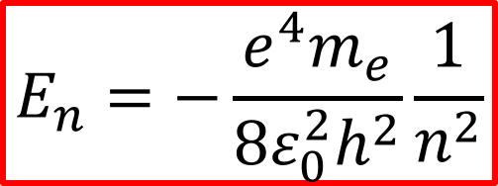
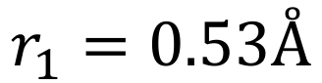
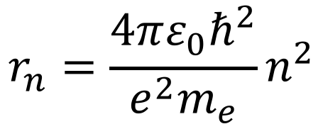
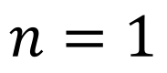
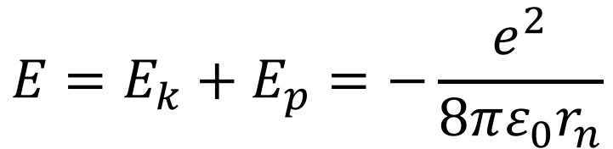
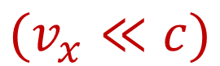
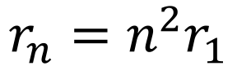
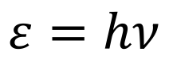
第四节 薛定谔方程
一 自由粒子的薛定谔方程
$$E=\frac{p^{2}}{2m}$$
考虑自由粒子沿$x$轴运动
$$p=mv_{x}$$
$$(v_{x}≪c)$$
$$Ψ\left(x,t\right)=ψ_{0}e^{−\frac{i}{ℏ}\left(Et−px\right)}$$
粒子的波函数为：
$$\frac{∂^{2}}{∂x^{2}}Ψ\left(x,t\right)=−\frac{p^{2}}{ℏ^{2}}Ψ\left(x,t\right)$$
$$iℏ\frac{∂}{∂t}Ψ\left(x,t\right)=−\frac{ℏ^{2}}{2m}\frac{∂^{2}}{∂x^{2}}Ψ\left(x,t\right)$$
$$\frac{∂}{∂t}Ψ\left(x,t\right)=−i\frac{E}{ℏ}Ψ\left(x,t\right)$$
一维自由粒子的薛定谔方程
$$\frac{∂^{2}y}{∂x^{2}}=\frac{1}{u^{2}}\frac{∂^{2}y}{∂t^{2}}$$
注意与一维波动方程的差别

Slide 2
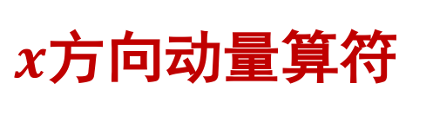
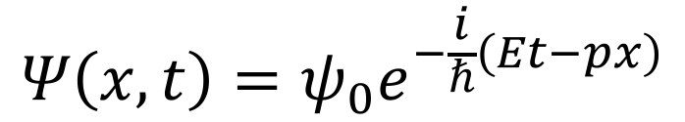
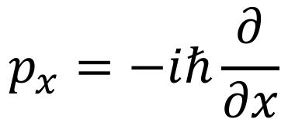
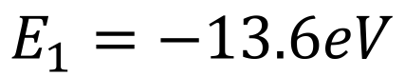
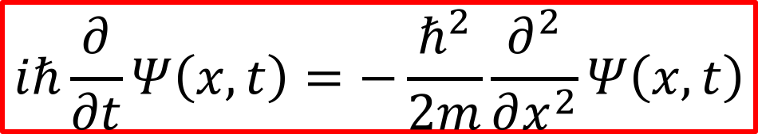
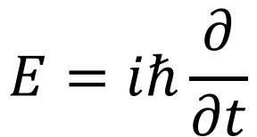
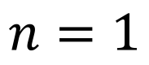
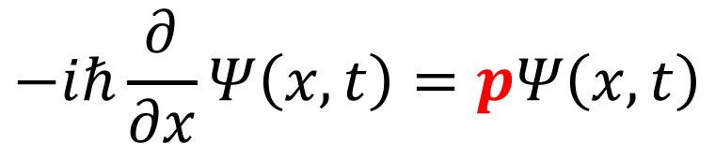
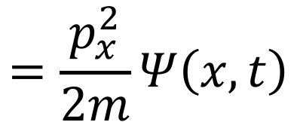
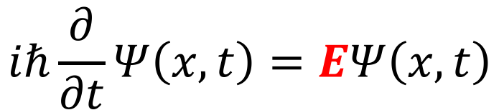
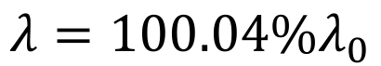
$$iℏ\frac{∂}{∂t}Ψ\left(x,t\right)=−\frac{ℏ^{2}}{2m}\frac{∂^{2}}{∂x^{2}}Ψ\left(x,t\right)$$
一维自由粒子的薛定谔方程
根据粒子波函数的形式：
$$Ψ\left(x,t\right)=ψ_{0}e^{−\frac{i}{ℏ}\left(Et−px\right)}$$
$$iℏ\frac{∂}{∂t}Ψ\left(x,t\right)=EΨ\left(x,t\right)$$
$$E=iℏ\frac{∂}{∂t}$$
能量算符
$$−iℏ\frac{∂}{∂x}Ψ\left(x,t\right)=pΨ\left(x,t\right)$$
$$p_{x}=−iℏ\frac{∂}{∂x}$$
$x$方向动量算符
$$−\frac{ℏ^{2}}{2m}\frac{∂^{2}}{∂x^{2}}Ψ\left(x,t\right)=\frac{1}{2m}{\left(−iℏ\frac{∂}{∂x}\right)}^{2}Ψ\left(x,t\right)$$
$$=\frac{p_{x}^{2}}{2m}Ψ\left(x,t\right)$$
$$E_{k}=−\frac{ℏ^{2}}{2m}\frac{∂^{2}}{∂x^{2}}$$
动能算符
对于自由粒子：
$$E=E_{k}$$

Slide 3
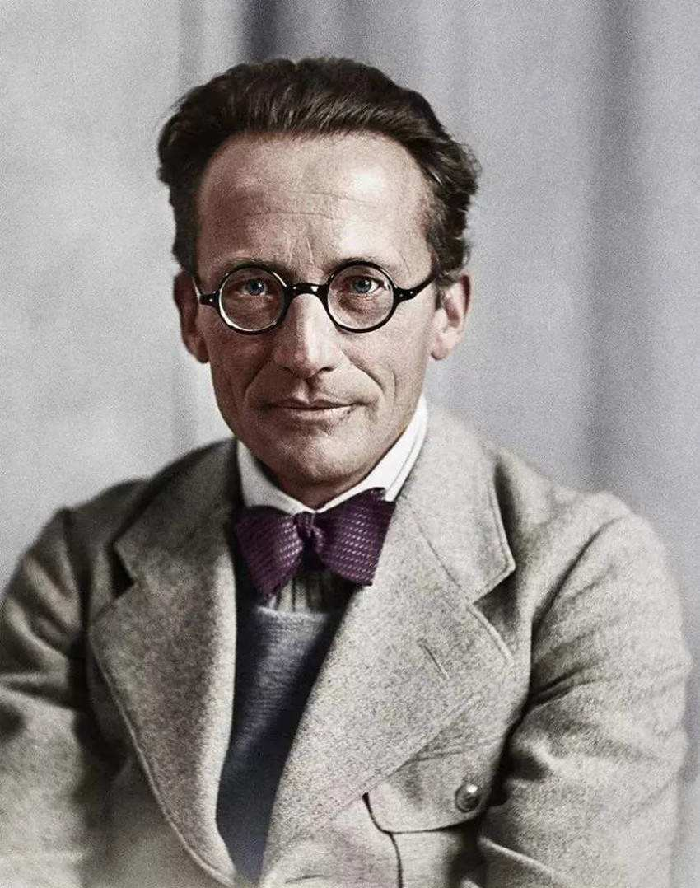
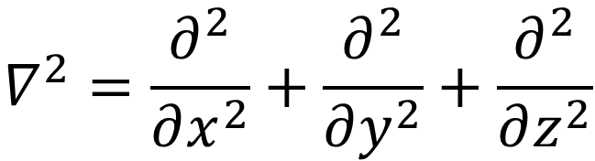
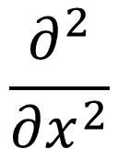
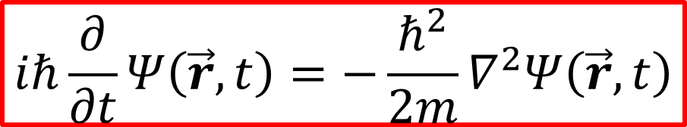
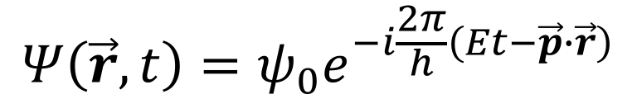
考虑在三维空间中运动的自由粒子
其波函数为：
$$Ψ\left(\vec{r},t\right)=ψ_{0}e^{−i\frac{2π}{h}\left(Et−\vec{p}∙\vec{r}\right)}$$
通过类似的变换
$$\frac{∂^{2}}{∂x^{2}}$$
$$∇^{2}=\frac{∂^{2}}{∂x^{2}}+\frac{∂^{2}}{∂y^{2}}+\frac{∂^{2}}{∂z^{2}}$$
三维空间自由粒子的薛定谔方程
$$iℏ\frac{∂}{∂t}Ψ\left(\vec{r},t\right)=−\frac{ℏ^{2}}{2m}∇^{2}Ψ\left(\vec{r},t\right)$$
薛定谔，1887~1961
1933年诺贝尔物理学奖

Slide 4
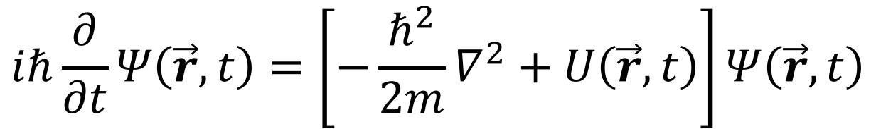
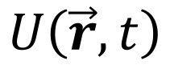
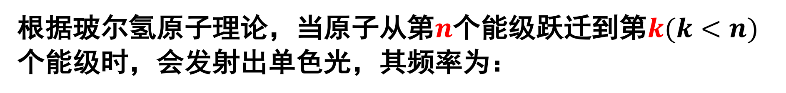
二 在势场中粒子的薛定谔方程
若粒子处在势场中而非自由粒子
$$U\left(\vec{r},t\right)$$
例如：库仑势场，万有引力场，范德瓦尔斯势场，……
粒子的波函数会变得比较复杂，但波函数适用的方程满足：
$$iℏ\frac{∂}{∂t}Ψ\left(\vec{r},t\right)=\left[−\frac{ℏ^{2}}{2m}∇^{2}+U\left(\vec{r},t\right)\right]Ψ\left(\vec{r},t\right)$$
---薛定谔方程
将动能替换成了粒子的总能量，
即动能加上势能。
$$E=E_{k}+E_{p}$$
1).薛定谔方程不是来自理论推导，它的正确性来自于实践；
2).薛定谔方程只对非相对论的粒子成立。

Slide 5
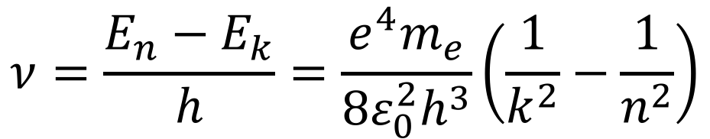
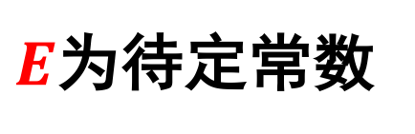
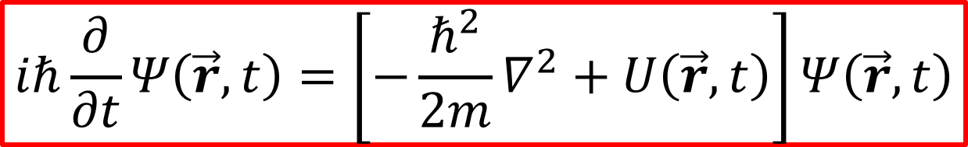
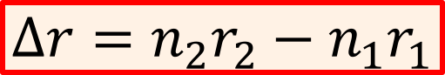
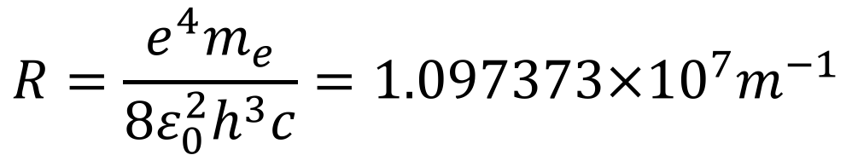
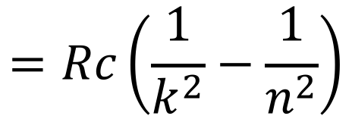
三 定态薛定谔方程
$$iℏ\frac{∂}{∂t}Ψ\left(\vec{r},t\right)=\left[−\frac{ℏ^{2}}{2m}∇^{2}+U\left(\vec{r},t\right)\right]Ψ\left(\vec{r},t\right)$$
若粒子所处的势场不随时间变化
$$U\left(\vec{r},t\right)→U\left(\vec{r}\right)$$
根据分离变量法，波函数可写成
$$Ψ\left(\vec{r},t\right)=ψ\left(\vec{r}\right)φ\left(t\right)$$
$$iℏ\frac{∂φ\left(t\right)}{∂t}ψ\left(\vec{r}\right)=φ\left(t\right)\left[−\frac{ℏ^{2}}{2m}∇^{2}+U\left(\vec{r}\right)\right]ψ\left(\vec{r}\right)$$
$$iℏ\frac{1}{φ\left(t\right)}\frac{∂φ\left(t\right)}{∂t}=\frac{1}{ψ\left(\vec{r}\right)}\left[−\frac{ℏ^{2}}{2m}∇^{2}+U\left(\vec{r}\right)\right]ψ\left(\vec{r}\right)=E$$
$E$为待定常数

Slide 6
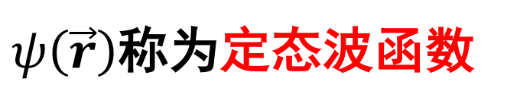
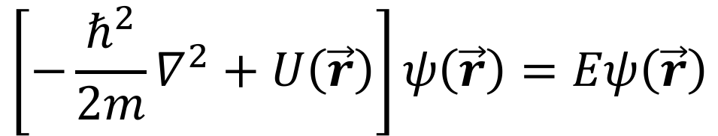
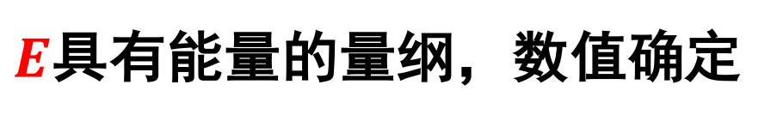
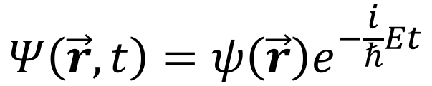
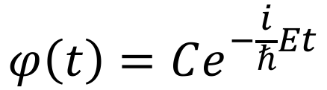
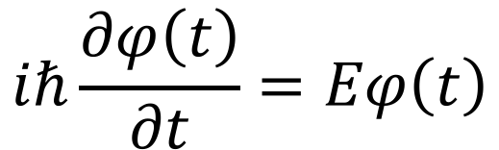
$$iℏ\frac{∂φ\left(t\right)}{∂t}=Eφ\left(t\right)$$
$$\left[−\frac{ℏ^{2}}{2m}∇^{2}+U\left(\vec{r}\right)\right]ψ\left(\vec{r}\right)=Eψ\left(\vec{r}\right)$$
---定态薛定谔方程
此方程的解为：
$$φ\left(t\right)=Ce^{−\frac{i}{ℏ}Et}$$
$E$具有能量的量纲，数值确定
$$Ψ\left(\vec{r},t\right)=ψ\left(\vec{r}\right)e^{−\frac{i}{ℏ}Et}$$
$ψ\left(\vec{r}\right)$称为定态波函数
粒子的位置概率密度：
$$ρ\left(\vec{r},t\right)={\left|Ψ\left(\vec{r},t\right)\right|}^{2}={\left|ψ\left(\vec{r}\right)\right|}^{2}$$
空间概率密度和能量与时间无关，这样的态被称为定态。
Notes:
定态波函数对应着经典的驻波波函数

Slide 7
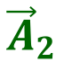
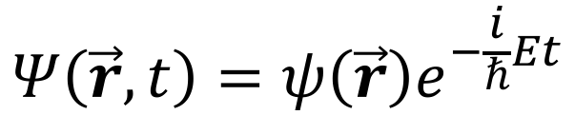
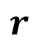
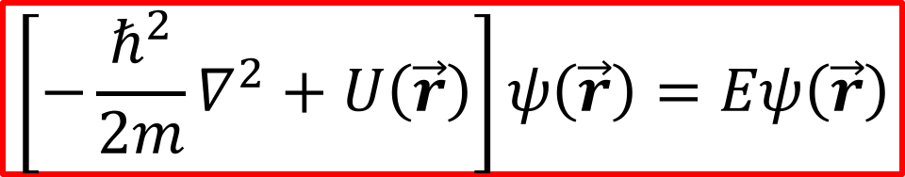

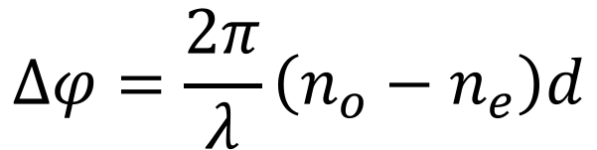
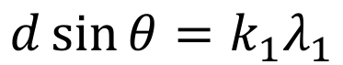
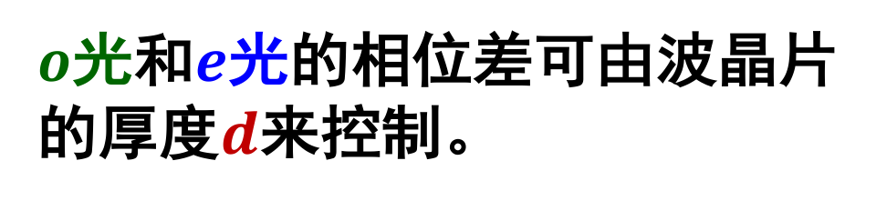
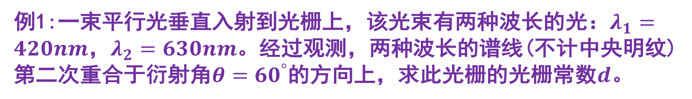
$$\left[−\frac{ℏ^{2}}{2m}∇^{2}+U\left(\vec{r}\right)\right]ψ\left(\vec{r}\right)=Eψ\left(\vec{r}\right)$$
$$Ψ\left(\vec{r},t\right)=ψ\left(\vec{r}\right)e^{−\frac{i}{ℏ}Et}$$
验证三维空间中自由粒子的波函数
$$U\left(\vec{r}\right)=0$$
可在三维空间中利用分离变量求解此方程
$$ψ\left(\vec{r}\right)=ψ_{0}e^{\frac{i}{ℏ}\vec{p}∙\vec{r}}$$
$$\vec{p}∙\vec{r}=p_{x}x+p_{y}y+p_{z}z$$
$$\frac{∂^{2}}{∂x^{2}}ψ\left(\vec{r}\right)={\left(i\frac{p_{x}}{ℏ}\right)}^{2}ψ\left(\vec{r}\right)=−\frac{p_{x}^{2}}{ℏ^{2}}ψ\left(\vec{r}\right)$$
$$\frac{∂^{2}}{∂y^{2}}ψ\left(\vec{r}\right)=−\frac{p_{y}^{2}}{ℏ^{2}}ψ\left(\vec{r}\right)$$
$$\frac{∂^{2}}{∂z^{2}}ψ\left(\vec{r}\right)=−\frac{p_{z}^{2}}{ℏ^{2}}ψ\left(\vec{r}\right)$$
$$∇^{2}ψ\left(\vec{r}\right)=−\left(\frac{p_{x}^{2}}{ℏ^{2}}+\frac{p_{y}^{2}}{ℏ^{2}}+\frac{p_{z}^{2}}{ℏ^{2}}\right)ψ\left(\vec{r}\right)=−\frac{p^{2}}{ℏ^{2}}ψ\left(\vec{r}\right)$$

Slide 8
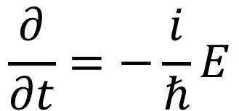
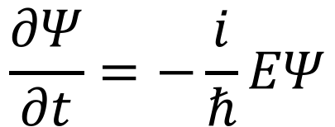
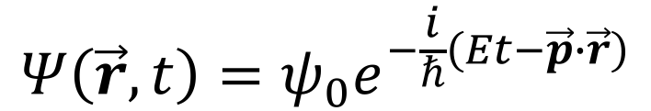



$$\left[−\frac{ℏ^{2}}{2m}∇^{2}+U\left(\vec{r}\right)\right]ψ\left(\vec{r}\right)=Eψ\left(\vec{r}\right)$$
$$Ψ\left(\vec{r},t\right)=ψ\left(\vec{r}\right)e^{−\frac{i}{ℏ}Et}$$
$$−\frac{ℏ^{2}}{2m}∇^{2}ψ\left(\vec{r}\right)=\frac{p^{2}}{2m}ψ\left(\vec{r}\right)=E_{k}ψ\left(\vec{r}\right)$$
$$E_{k}=\frac{p^{2}}{2m}=−\frac{ℏ^{2}}{2m}∇^{2}$$
表征粒子的动能(动能算符)
自由粒子的波函数
$$Ψ\left(\vec{r},t\right)=ψ_{0}e^{−\frac{i}{ℏ}\left(Et−\vec{p}∙\vec{r}\right)}$$
能量算符
波函数对时间的变化率
$$\frac{∂Ψ}{∂t}=−\frac{i}{ℏ}EΨ$$
$$\frac{∂}{∂t}=−\frac{i}{ℏ}E$$
$$E=iℏ\frac{∂}{∂t}$$

Slide 9





通常情况下，粒子处在外力场中
$$E_{k}=−\frac{ℏ^{2}}{2m}∇^{2}$$
$$E=E_{k}+E_{p}=\frac{p^{2}}{2m}+U(\vec{r})$$
$$E=iℏ\frac{∂}{∂t}$$
$$Eψ\left(\vec{r}\right)=\left[−\frac{ℏ^{2}}{2m}∇^{2}+U\left(\vec{r}\right)\right]ψ\left(\vec{r}\right)$$
定态薛定谔方程所求的，是在一定外势场中的粒子，可能
取到能量本征定态。这些能量本征定态具有确定的能量值。
就是所得到的本征值$E\left(E=E_{k}+E_{p}\right)$。
通常情况下，粒子在外势场中的波函数，可以表现为这些
定态波函数的线性叠加。

Slide 10





$$Eψ\left(\vec{r}\right)=\left[−\frac{ℏ^{2}}{2m}∇^{2}+U\left(\vec{r}\right)\right]ψ\left(\vec{r}\right)$$
定态薛定谔方程的意义
1).定态薛定谔方程描述的是质量为$m$的粒子(不考虑相对论效
应)在外势场中的运动。
2).这个方程的每一个解$ψ\left(\vec{r}\right)$表示粒子运动的某一个稳定状态。
与这个解相对应的常数$E$，就是这个稳定状态的能量。
只有能量为一些特定的值时，方程才有解。这些$E$值叫做本
征值。与这些$E$值对应的波函数$ψ\left(\vec{r}\right)$叫做本征波函数。
求解定态薛定谔方程的目标
1).波函数$ψ\left(\vec{r}\right)$(表示粒子可能处于的稳定状态)；
2).与这些状态相对应的能量$E$。

Slide 11











第五节 一维定态薛定谔方程的应用
一 一维无限深方势阱
$$V\left(x\right)$$
电子处在方势阱$V(x)$中
$$0$$
$$(0<x<a)$$
$$V\left(x\right)=$$
$$∞$$
$$(x≤0,x≥a)$$
$$0$$
$$a$$
$$x$$
物理对应：半导体
器件中的CMOS和
MOSFET：金属氧化
物场效应管

Slide 12















显然，在$x≤0$和$x≥a$的区域内，
$$V\left(x\right)$$
$$ψ\left(x\right)=0$$
$$ψ\left(0\right)=0$$
$$ψ\left(a\right)=0$$
而在$0<x<a$的区域内，粒子的定态
薛定谔方程为
$$0$$
$$a$$
$$x$$
$$Eψ\left(x\right)=−\frac{ℏ^{2}}{2m}\frac{d^{2}}{dx^{2}}ψ\left(x\right)$$
$$\frac{d^{2}ψ\left(x\right)}{dx^{2}}+\frac{2mE}{ℏ^{2}}ψ\left(x\right)=0$$
$$k^{2}=\frac{2mE}{ℏ^{2}}$$
$$\frac{d^{2}ψ\left(x\right)}{dx^{2}}+k^{2}ψ\left(x\right)=0$$
令
方程的通解为：
$$ψ\left(x\right)=A\sin{kx}+B\cos{kx}$$
式中$A$，$B$，$k$都是待定常数，可由边界条件和归一化条件确定。

Slide 13
















方程的通解为：
$$ψ\left(x\right)=A\sin{kx}+B\cos{kx}$$
$$ψ\left(0\right)=A\sin{0}+B\cos{0}=0$$
………①
边界条件
$$ψ\left(a\right)=A\sin{ka}+B\cos{ka}=0$$
………②
由①可得，
$$B=0$$
$$∴$$
$$ψ\left(x\right)=A\sin{kx}$$
由②可得，
$$A\sin{ka}=0$$
只能取
$$\sin{ka}=0$$
$$k=\frac{nπ}{a}$$
注意：$n≠0$！
$$ka=nπ$$
$$(n=1, 2, ⋯)$$
$$k^{2}=\frac{2mE}{ℏ^{2}}$$
$$E_{n}=\frac{ℏ^{2}k^{2}}{2m}=\frac{π^{2}ℏ^{2}}{2ma^{2}}n^{2}$$
$$(n=1, 2, ⋯)$$
$$k=\frac{nπ}{a}$$
---能量本征值

Slide 14














方程的解为：
$$ψ\left(x\right)=A\sin{\frac{nπ}{a}x}$$
$$(n=1, 2, ⋯)$$
$$\int_{−∞}^{+∞}{{\left|ψ\left(x\right)\right|}^{2}}dx=1$$
其中待定常数$A$由归一化条件决定。
$$A=\sqrt{\frac{2}{a}}$$
$$\int_{0}^{a}{A^{2}\sin^{2}\left(\frac{nπ}{a}x\right)}dx=1$$
$$\frac{A^{2}a}{2}=1$$
薛定谔方程的解：
$$0$$
$$(x≤0,x≥a)$$
$$ψ\left(x\right)=$$
$$\sqrt{\frac{2}{a}}\sin{\frac{nπ}{a}x}$$
$$(0<x<a)$$
势阱中粒子的本征波函数：
$$Ψ_{n}\left(x,t\right)=\sqrt{\frac{2}{a}}\sin\left(\frac{nπ}{a}x\right)e^{−\frac{i}{ℏ}E_{n}t}$$
$$E_{n}=\frac{π^{2}ℏ^{2}}{2ma^{2}}n^{2}$$

Slide 15











一维无限深势阱中粒子的特点
1.能量是量子化的
量子数
这是解薛定谔方程得到
的必然结果，并非玻尔理
论中的人为假设。
$$E_{n}=\frac{π^{2}ℏ^{2}}{2ma^{2}}n^{2}$$
$$(n=1, 2, ⋯)$$
每一个能量值对应着一个能级
$$∆E_{n}=E_{n+1}−E_{n}=(2n+1)\frac{π^{2}ℏ^{2}}{2ma^{2}}$$
$$n↑$$
$$∆E_{n}↑$$
相邻两能级的间隔：
$$a↑$$
$$∆E_{n}↓$$
当势阱宽度$a$小到原子尺度，$∆E_{n}$很大，能量的量子化显著；
当势阱宽度$a$大到宏观尺度，$∆E_{n}$很小，能量近似连续变化。
例：原子中的电子，处在$a={10}^{−10}m$的势阱中。
其能量为：
$$E_{n}=38n^{2}(eV)$$
$$∆E_{n}=76n (eV)$$
---量子化显著
若电子处在$a={10}^{−2}m$的宏观势阱中。
$$∆E_{n}=0.76n×{10}^{−14}(eV)$$
---不可分辨，量子化消失

Slide 16















2.势阱中粒子的最低能量不可能为零
$$E_{n}=\frac{π^{2}ℏ^{2}}{2ma^{2}}n^{2}$$
$$E_{1}=\frac{π^{2}ℏ^{2}}{2ma^{2}}≠0$$
$$(n=1, 2, ⋯)$$
动能，因为$E_{p}=0$
完全取决于势阱的宽度$a$
经典理论中粒子的能量可以为零。量子理论认为势阱中粒子的
能量不可能为零。
这是由不确定关系决定的！
当粒子在宽度为$a$的势阱中运动时，有
$$∆x=a$$
$$∆p_{x}=2p$$
$$∵$$
$$p≥\frac{h}{2a}$$
$$p^{2}≥\frac{h^{2}}{4a^{2}}$$
$$∆x∆p_{x}≥h$$
$$2ap≥h$$
$$E=E_{k}=\frac{p^{2}}{2m}≥\frac{h^{2}}{8ma^{2}}$$
$$=\frac{π^{2}ℏ^{2}}{2ma^{2}}=E_{1}$$
---零点能

Slide 17






3.粒子的能级图
$$E_{n}=\frac{π^{2}ℏ^{2}}{2ma^{2}}n^{2}$$
$$(n=1, 2, ⋯)$$
能级间隔：
$$∆E_{n}=(2n+1)\frac{π^{2}ℏ^{2}}{2ma^{2}}$$
$$n↑$$
$$∆E_{n}↑$$
当$n→∞$时：
$$∆E_{n}→∞$$
$$\frac{∆E_{n}}{E_{n}}=\frac{2n+1}{n^{2}}→0$$
---量子化消失
在高能级上可看成能级连续分布
经典力学是
量子力学的极限！
量子
经典
等价

Slide 18





























4.粒子在势阱中不同位置出现的概率
$$ψ_{n}\left(x\right)=\sqrt{\frac{2}{a}}\sin\left(\frac{nπ}{a}x\right)$$
$n+1$个节点，
稳定的驻波能级
$$n=4$$
$$ψ_{4}\left(x\right)=\sqrt{\frac{2}{a}}\sin\left(\frac{4π}{a}x\right)$$
$$E_{4}$$
$$a/8$$
$$3a/8$$
$$5a/8$$
$$7a/8$$
$$ψ_{3}\left(x\right)=\sqrt{\frac{2}{a}}\sin\left(\frac{3π}{a}x\right)$$
$$n=3$$
$$E_{3}$$
$$a/6$$
$$3a/6$$
$$5a/6$$
$$ψ_{2}\left(x\right)=\sqrt{\frac{2}{a}}\sin\left(\frac{2π}{a}x\right)$$
$$n=2$$
$$E_{2}$$
$$ψ_{1}\left(x\right)=\sqrt{\frac{2}{a}}\sin\left(\frac{π}{a}x\right)$$
$$a/4$$
$$3a/4$$
$$n=1$$
$$E_{1}$$
$$0$$
$$a$$
$$x$$
$$0$$
$$a/2$$
$$a$$
$$x$$

Slide 19






说明
1).粒子被限制在势阱中，它的状态被称为束缚态。从物理意义
上理解束缚定态方程的解，是一些驻波。这些驻波波形形象
的表示出，处在某个能量状态的粒子在$0<x<a$范围内哪
些地方出现的几率最大，最小。
2).束缚定态能级的高低，由驻波的半波数来定，半波数越多
(驻波波长越短)，对应粒子的能级越高。
3).第$n$个能级，波函数在总区间内有个$n+1$节点，节点处出现
粒子的几率为零。
例：$n=8$
$$0$$
$$a$$
4).当$n→∞$时，粒子在各处出现的几率相同。
---量子化消失($∆E_{n}≪E_{n}$能级连成一片)

Slide 20











例1:在宽度为$2a$的一维无限深势阱中运动的电子
$$0$$
$$(x≤0,x≥2a)$$
$$ψ\left(x\right)=$$
$$A\sin{\frac{nπ}{2a}x}$$
$$(0<x<2a)$$
求(1)系数$A$；(2)基态能量；(3)基态德布罗意波长。
解：
(1)根据归一化条件
$$\int_{0}^{2a}{A^{2}\sin^{2}\left(\frac{nπ}{2a}x\right)}dx=A^{2}a=1$$
$$A=\frac{1}{\sqrt{a}}$$
(2)将波函数代入到定态薛定谔方程
$$Eψ\left(x\right)=\left[−\frac{ℏ^{2}}{2m}\frac{d^{2}}{dx^{2}}+V(x)\right]ψ\left(x\right)$$
$$=\frac{ℏ^{2}}{2m}\frac{n^{2}π^{2}}{4a^{2}}ψ\left(x\right)$$
$$E_{1}=\frac{ℏ^{2}π^{2}}{8ma^{2}}$$
$$λ=\frac{h}{p}$$
$$=\frac{h}{\sqrt{2mE_{1}}}$$
基态对应着半波解，相应
的德布罗意波波长为$4a$。
(3)
$$=4a$$

Slide 21





例1:在宽度为$2a$的一维无限深势阱中运动的电子
$$0$$
$$(x≤0,x≥a)$$
$$ψ\left(x\right)=$$
$$A\sin{\frac{nπ}{2a}x}$$
$$(0<x<a)$$
求(4)$n=2$时，几率密度最大的位置，(5)处在基态的粒子在$a/2\sim 3a/2$
范围内的几率。
$$ρ_{2}\left(x\right)={\left|ψ_{2}\left(x\right)\right|}^{2}=\frac{1}{a}\sin^{2}\left(\frac{π}{a}x\right)$$
解：
(4)几率密度
$$\frac{dρ_{2}}{dx}=0$$
$$\frac{π}{a^{2}}\sin\left(\frac{2π}{a}x\right)=0$$
$$\frac{2π}{a}x=0,π,2π,3π,4π,⋯$$
$$x=0,\frac{a}{2},a,\frac{3a}{2},2a$$
$$x=\frac{a}{2}, \frac{3a}{2}$$
(5)处在基态的粒子在$a/2\sim 3a/2$范围内的几率
$$W=\int_{a/2}^{3a/2}{\frac{1}{a}\sin^{2}\left(\frac{π}{2a}x\right)}dx$$
$$=\frac{1}{2}+\frac{1}{π}=0.818$$

Slide 22








例2:无限深方势阱中粒子如果不是处在由求解薛定谔方程得到的任意一
个定态上，而是处在若干个定态的叠加态，假设这个叠加态由基态和第
一激发态叠加而成，即
$$Ψ\left(x,t\right)=c_{1}Ψ_{1}\left(x,t\right)+c_{2}Ψ_{2}\left(x,t\right)=\frac{1}{2}Ψ_{1}\left(x,t\right)+\frac{\sqrt{3}}{2}Ψ_{2}\left(x,t\right)$$
求这一状态下粒子的能量值。
解：
将无限深方势阱的本征波函数代入上式
粒子既处于$Ψ_{1}$态，又处于$Ψ_{2}$态。
对叠加态的测量会引起塌缩，
测量结果为$Ψ_{1}$态的概率为
$$P_{1}={\left|c_{1}\right|}^{2}=1/4$$
测到的能量为$E_{1}$
测量结果为$Ψ_{2}$态的概率为
$$P_{2}={\left|c_{2}\right|}^{2}=3/4$$
测到的能量为$E_{2}$
$$\overline{E}=\frac{1}{4}E_{1}+\frac{3}{4}E_{2}$$
多次测量得到能量的平均值为：

Slide 23


二 一维势垒 隧道效应
$$V(x)$$
1.梯形势垒
$$(x<0)$$
$$V_{0}$$
$$0$$
$$V\left(x\right)=$$
$$V_{0}$$
$$(x≥0)$$
经典力学：若从左边入射粒子的动能
$$0$$
$$x$$
$$E_{k}<U_{0}$$
则粒子无法穿过势垒，会被反弹回去。
量子力学：求解定态薛定谔方程
$$−\frac{ℏ^{2}}{2m}\frac{d^{2}ψ\left(x\right)}{dx^{2}}=Eψ\left(x\right)$$
$$x<0$$
$$−\frac{ℏ^{2}}{2m}\frac{d^{2}ψ\left(x\right)}{dx^{2}}+V_{0}ψ\left(x\right)=Eψ\left(x\right)$$
$$x≥0$$

Slide 24

考虑入射粒子的能量
$$E<V_{0}$$
$$V(x)$$
$$\frac{d^{2}ψ\left(x\right)}{dx^{2}}+k^{2}ψ\left(x\right)=0$$
$$k^{2}=\frac{2mE}{ℏ^{2}}$$
$$V_{0}$$
$$x<0$$
$$E$$
$$\frac{d^{2}ψ\left(x\right)}{dx^{2}}−q^{2}ψ\left(x\right)=0$$
$$q^{2}=\frac{2m\left(V_{0}−E\right)}{ℏ^{2}}$$
$$x≥0$$
$$0$$
$$x$$
注意方程中的正负号
方程的通解为：
$$Ae^{ikx}+Be^{−ikx}$$
$$(x<0)$$
振动解
$$ψ\left(x\right)=$$
$$Ce^{−qx}$$
$$(x≥0)$$
衰减解
方程中的参数可由归一化条件
和波函数连续条件确定。

Slide 25
















$$Ae^{ikx}+Be^{−ikx}$$
$$(x<0)$$
$$ψ\left(x\right)=$$
$$Ce^{−qx}$$
$$(x≥0)$$
粒子在$x>0$时的概率密度
$$ρ\left(x\right)={\left|ψ\left(x\right)\right|}^{2}=C^{2}e^{−2qx}$$
$$>0$$
粒子有一定概率穿入势垒。
$$V(x)$$
2.隧道效应
$$0$$
$$(x<0,x>a)$$
$$V_{0}$$
$$V\left(x\right)=$$
$$V_{0}$$
$$(0≤x≤a)$$
$$E$$
方程的通解为：
$$Ae^{ikx}+Be^{−ikx}$$
$$(x<0)$$
$$0$$
$$a$$
$$x$$
$$ψ\left(x\right)=$$
$$Ce^{−qx}$$
$$(0≤x≤a)$$
$$De^{ikx}$$
$$(x>a)$$

Slide 26









隧道效应
$$Ae^{ikx}+Be^{−ikx}$$
$$(x<0)$$
$$ψ\left(x\right)=$$
$$Ce^{−qx}$$
$$(0≤x≤a)$$
$$De^{ikx}$$
$$(x>a)$$
1).势垒左侧$\left(x<0\right)$的振动曲线
是与粒子对应的物质波的入射波
与反射波的合成。两列波互相干涉，形成驻波条纹。
2).势垒中$\left(0≤x≤a\right)$概率密度逐渐衰减。
衰减速率取决于势垒的高度$V_{0}$
3).势垒右侧$\left(x≥a\right)$只有透射波，概率密度保持不变。
穿透概率不为零
---隧道效应(隧穿效应)

Slide 27



隧道效应的特点
能量低于势垒高度$\left(E_{k}<V_{0}\right)$的
粒子有一定几率穿透势垒。
这与经典力学的结论完全相反。
崂山道士穿墙术？
穿透几率：对于势垒的高度和宽度
十分敏感，尤其是对宽度是指数衰
减依赖。
$$q=\frac{\sqrt{2m\left(V_{0}−E\right)}}{ℏ}$$
$$T≈e^{−2qa}$$
应用：精密测量

Slide 28


3.扫描隧道显微镜(STM)
电子：穿透表面势垒
探针：通过隧穿电流探查表面
电子云密度，从而探知物体的
表面结构。
分辨本领：${10}^{−10}m$
还可以用来精细的操控原子

Slide 29






三 一维谐振子
微观的一维谐振子的势能
$$V\left(x\right)=\frac{1}{2}kx^{2}=\frac{1}{2}mω^{2}x^{2}$$
定态薛定谔方程为
$$\left(−\frac{ℏ^{2}}{2m}\frac{d^{2}}{dx^{2}}+\frac{1}{2}mω^{2}x^{2}\right)ψ\left(x\right)=Eψ\left(x\right)$$
求解过程省略，能量本征值为：
$$E_{n}=\left(n+\frac{1}{2}\right)ℏω=\left(n+\frac{1}{2}\right)hν$$
$$n=0,1,2,⋯$$
1).谐振子的能量是量子化的，相邻
能级间隔为$hν$。(普朗克能量子)
2).系统最小能量不为零。

